Slide 1
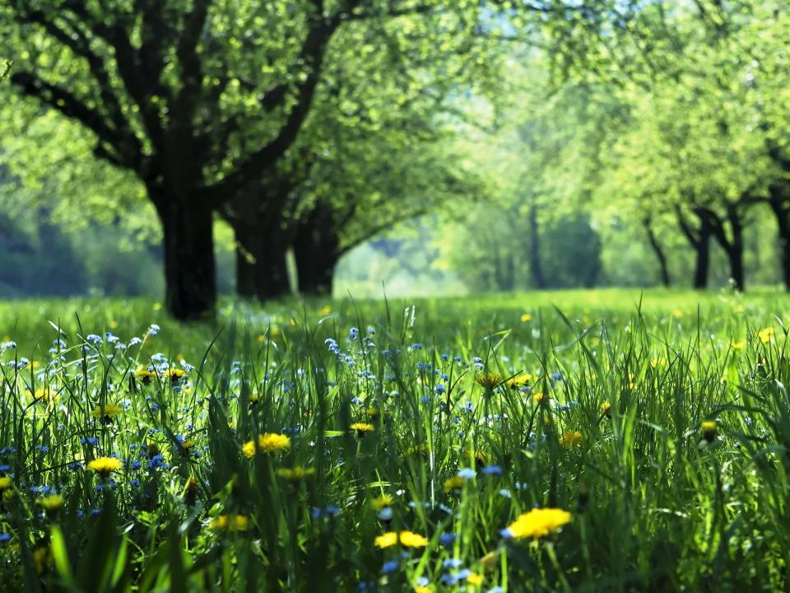

Slide 2
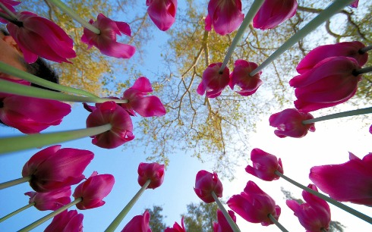
Всю жизнь цветы не оставляют нас,
Прелестные наследники природы.
Они заходят к нам в рассветный час,
В закатный час заботливо уходят.

Slide 3
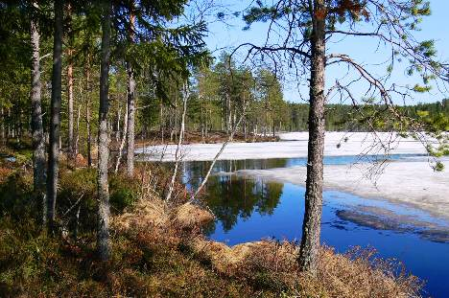

Slide 4
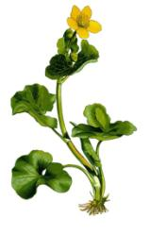
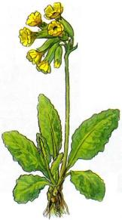
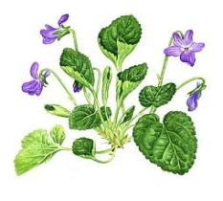
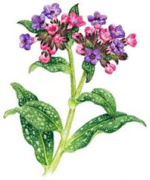
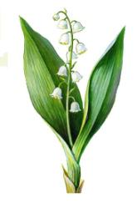
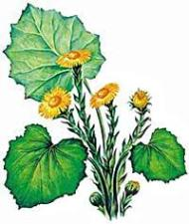
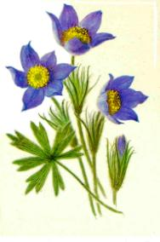
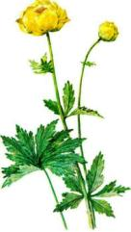
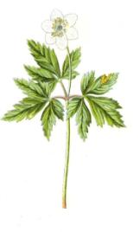
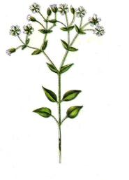

Slide 5
ПЕРВОЦВЕТЫ

Slide 6
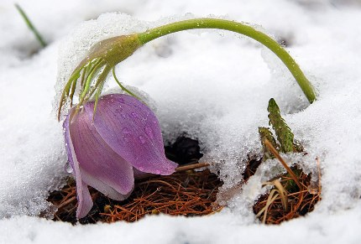

Slide 7


Slide 8
Прострел раскрытый
Сон трава
(PULSATILLA PATENS)

Slide 9
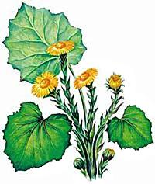

Slide 10
Мать и мачеха обыкновенная
(TUSSILAGO FARFARA)
(

Slide 11


Slide 12

Медуница неясная
(PULMONARIA OBSCURA)

Slide 13
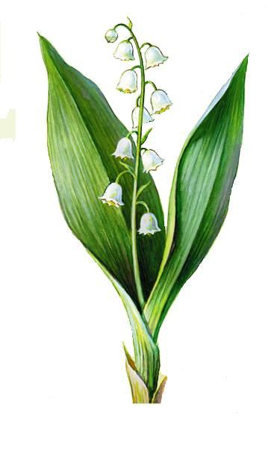

Slide 14
Ландыш майский
(CONVALLARIA MAJALIS)

Slide 15


Slide 16

Калужница болотная
(CALTHA PALUSTRIS)

Slide 17


Slide 18
Первоцвет весенний
(PRIMULA VERIS)

Slide 19
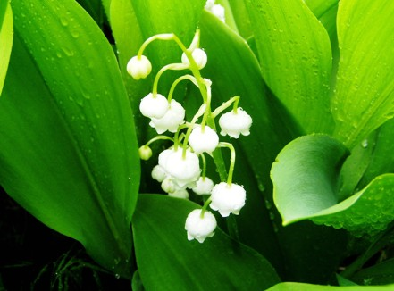

Slide 20
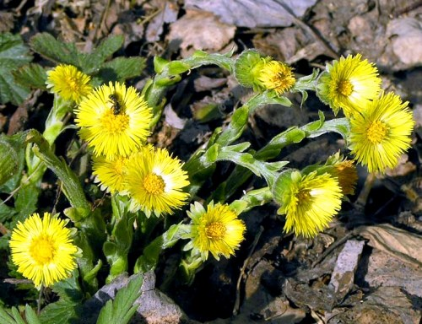

Slide 21
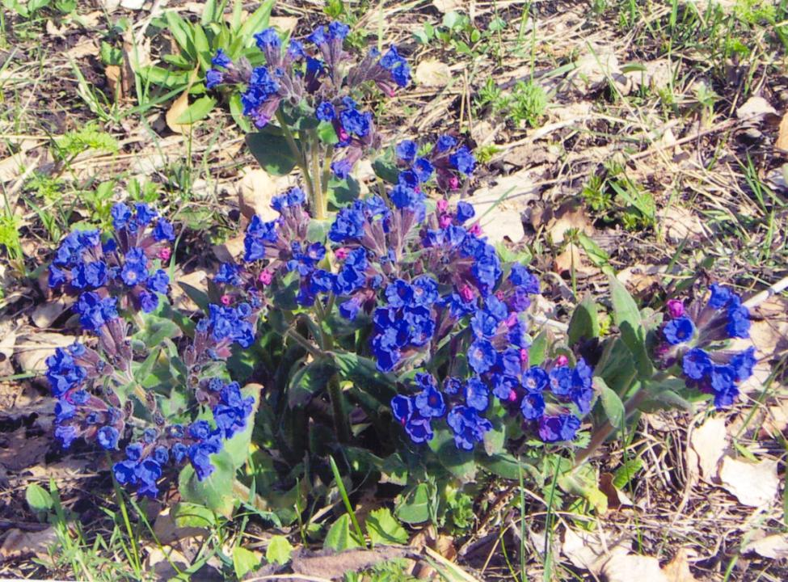

Slide 22
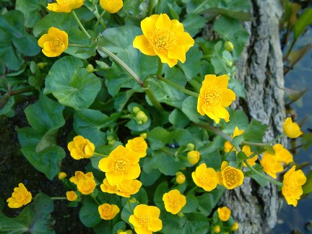

Slide 23
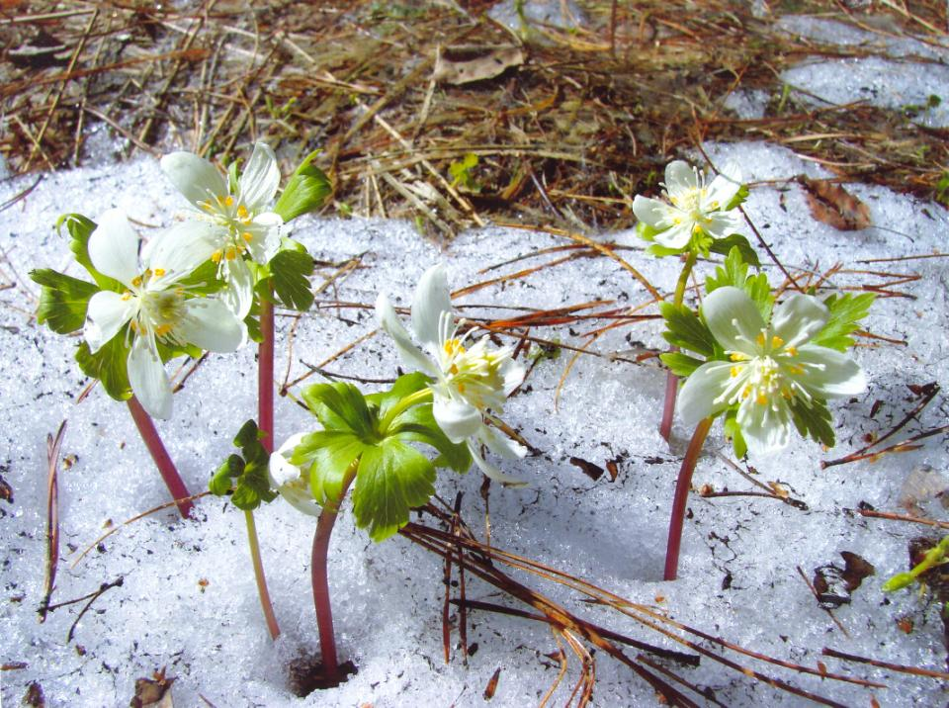

Slide 24
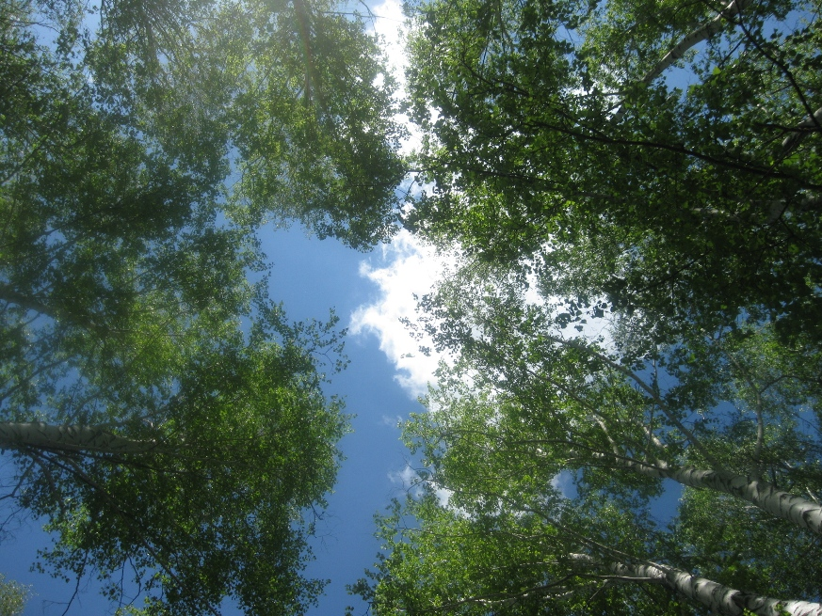
Руки подняли и покачали –
Это деревья в лесу.
Руки нагнули, кисти встряхнули,
Ветер сбивает росу.
В стороны руки, плавно помашем –
Это к нам птицы летят.
Как они сядут, тоже покажем,
Крылья сложили назад.

Slide 25






Берегите первоцветы – украшение планеты!
Берегите цветы,
не губите!
Творенье природы
не рвите!
Заботясь о своей Земле,
мы продлеваем её век.
Береги первоцветы –
если ты ЧЕЛОВЕК!

Slide 26
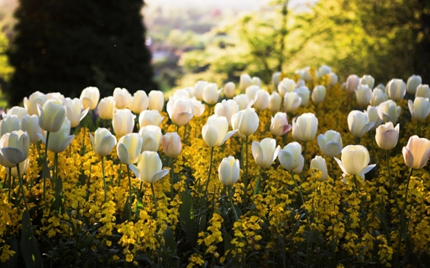
Спасибо за внимание!
Презентацию подготовила Корнеева Наталия Николаевна,
руководитель школьного лесничества
МБОУ «СОШ № 6» ГО г. Кумертау РБ

